Slide 1
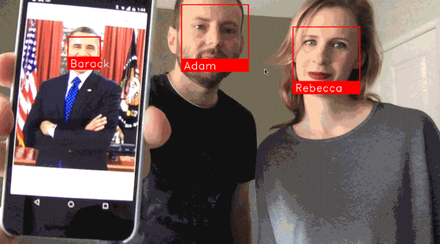
Python OpenCV를 이용한 얼굴 인식 웹사이트
- face-recognition 패키지를 사용하여 얼굴 인식 시스템 구축
- grabCut을 활용하여 전경과 객체(얼굴) 분리
- 웹사이트와 웹캠을 연동시켜 실시간으로 동영상을 출력하며
얼굴 인식이 작동되도록 설계

